Slide 1
Arquitetura e organização de computadores
Prof. Rodolfo Menardi
rodolfomenardi@gmail.com
https://github.com/rodolfomenardi
Notes:
https://1drv.ms/f/s!AhUXs1sbeJhVgYIMIWntUtFXXgVKTg

Slide 2
Apresentação
Formado em desenvolvimento de sistemas – Unisalesiano Araçatuba
Prof. Arquitetura e organização de computadores – Unilago
Desenvolvedor Web - Shift

Slide 3
Sistema da informação
O que irei aprender?
Notes:
O profissional de Sistemas de Informação pode trabalhar em qualquer tipo de empresa que tenha sistemas informatizados, seja na área comercial ou industrial, de natureza pública ou privada. Pode atuar em parceria com outros profissionais da informática, como cientistas da computação e analista de sistemas. Entre as funções mais comuns está a de criar sistemas informatizados específicos para cada empresa ou usuário, além de desenvolver novas aplicações para programas já existentes.

Slide 4


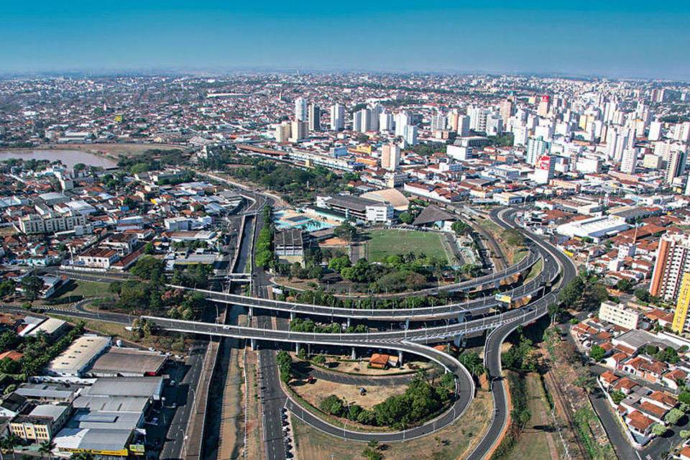
Mercado de trabalho

Slide 5
Dicas de carreira
Inglês
Ser especialista
Ser generalista
Sempre se atualizar
Busca incessante por conhecimento
Não se acomodar

Slide 6
Arquitetura e organização de computadores
O que é?
Por que estudar?
Notes:
Arquitetura de computador: refere-se aos atributos de um sistema visíveis a um programador, com um impacto direto na execução de um programa. Exemplos de atributos arquiteturais: conjunto de instruções (instruction set), número de bits usados para representar vários tipos de dados, mecanismos de entrada e saída, e técnicas de endereçamento de memória.
Organização de computador: refere-se às unidades operacionais e sua interconexão que realizam as especificações arquiteturais. Exemplos de atributos organizacionais: detalhes de hardware transparentes ao programador, tais como sinais de controle, interface entre o computador e os periféricos, tecnologia de memória usada, etc.
Entender como o computador funciona, tal qual a organização e arquitetura, é de extrema importância para que possamos tirar o máximo proveito do mesmo.

Slide 7

Objetivo
Capacitar o aluno no entendimento do funcionamento interno dos computadores. Permitindo que possa diferenciar os conceitos de arquitetura e organização de computadores e que possa entender como cada componente da CPU pode influenciar no desempenho e funcionamento dos computadores.
Notes:
Estudo de um sistema de computação sob dois pontos de vista: arquitetura - se refere aos atributos do sistema visíveis a um programador de linguagem de máquina e organização - as unidades operacionais e sua interconexão que realizam a arquitetura. Vamos estudar a estrutura e a função de um computador. estrutura - a forma em que os componentes estão interconectados e função - a operação de cada componente individualmente. Cada componente pode, por sua vez, de forma hierárquica, ser decomposto em subcomponentes, descrevendo a sua estrutura e função.

Slide 8
Ementa
Introdução a arquitetura e organização de computadores
Representação da informação
Bases numéricas
Hierarquia de computadores e seus principais componentes
CPU e seus componentes internos
Hierarquia de memória
Barramento
Unidade lógica aritmética
Arquitetura do conjunto de instruções
Suporte ao sistema operacional

Slide 9

Bibliografia
STALLINGS, WILLIAM. ARQUITETURA E ORGANIZACAO DE COMPUTADORES: PROJETO PARA O DESEMPENHO. São Paulo: Pearson Pratice Hall, 2002.
PATTERSON, DAVIDE A. ORGANIZACAO E PROJETO DE COMPUTADORES: A INTERFACE HARDWARE, SOFTWARE. [S. l.]: Elsevier Academic, 2014.

Slide 10
Formas de avaliação
Exercícios
Trabalhos
Provas

Slide 11

Material
https://goo.gl/j4sVmm

